Slide 1
الخِلَافَةُ فِي الأَرْضِ
Dr. Ehab Atta

Slide 2
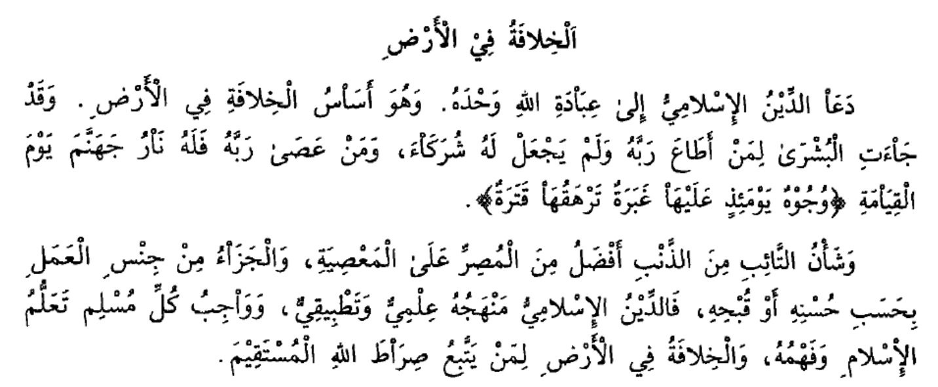

Slide 12
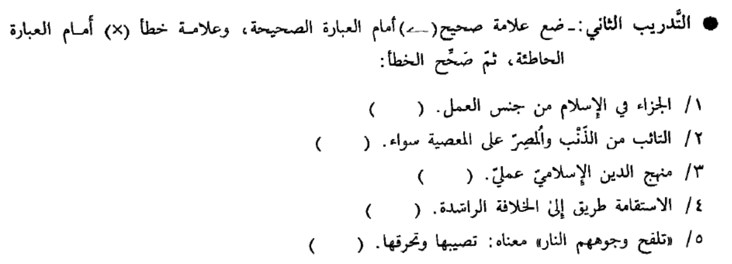

Slide 14
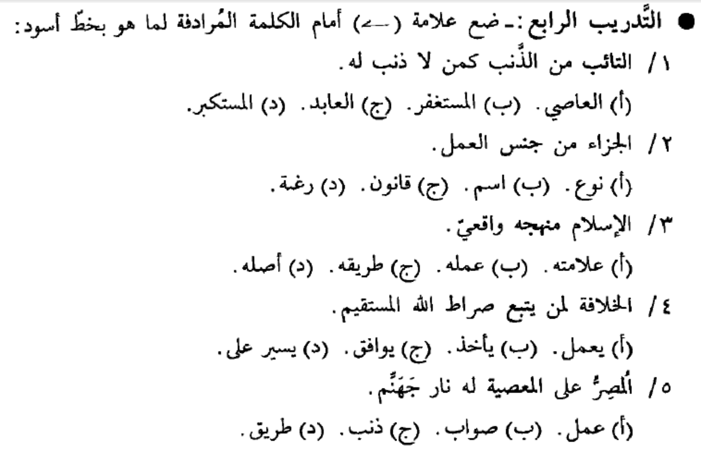

Slide 16
